Slide 1


MEDIA MENGAJAR
Bahasa Indonesia
UNTUK SD/MI KELAS 1

Slide 2


BAB 5
AKU DAN
TEMAN BARU
TUJUAN PEMBELAJARAN:
mengidentifikasi pengguna tanda titik pada akhir kalimat;
menuliskan tanda titik pada akhir kalimat;
mengidentifikasi penggunaan ungkapan permisi, tolong, maaf, dan terima kasih;
menyebutkan ungkapan permisi, tolong, maaf, dan terima kasih;
menggunakan ungkapan permisi, tolong, maaf, dan terima kasih.

Slide 3

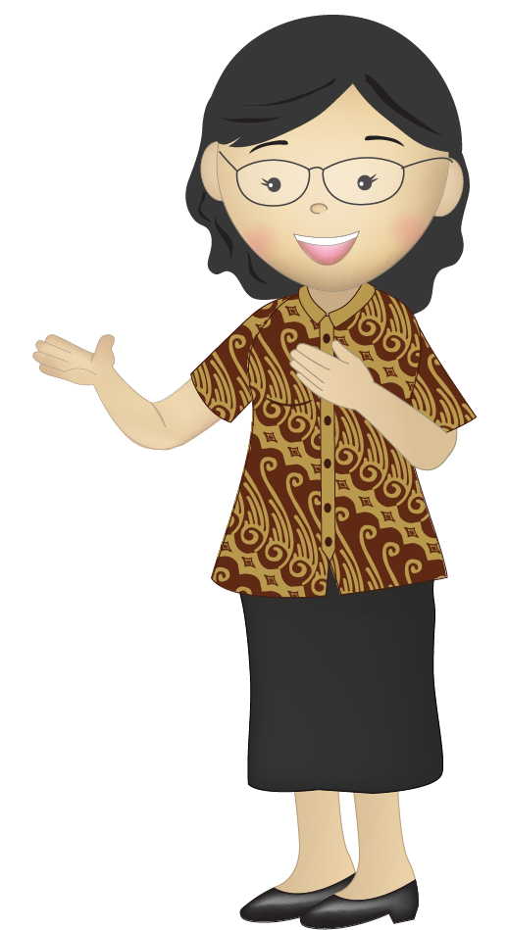
Tanda Titik pada Akhir Kalimat
Tanda titik digunakan pada akhir kalimat.
Tanda titik dilambangkan dengan tanda (.).
Cici punya teman baru.
Namanya Citra.
Mereka bermain bersama.

Slide 4
Ungkapan Permisi, Tolong, Maaf, dan Terima Kasih
Permisi
Maaf
Terdapat empat kata ajaib.
Tolong
Terima kasih

Slide 5
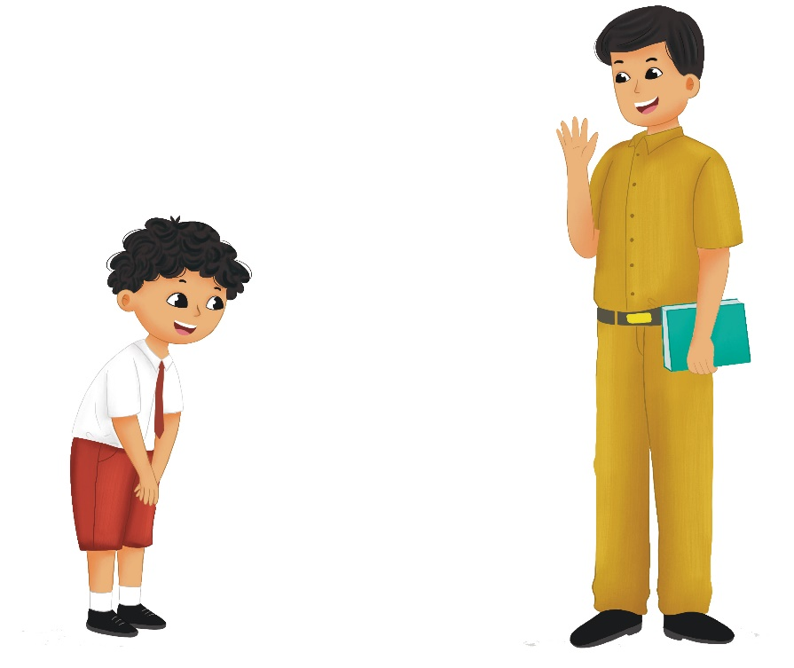
Ayo, peragakan percakapan di bawah ini.
Kata Permisi
Ya, silakan.
1
Permisi, Pak, saya mau lewat.
Kata permisi diucapkan saat ingin bertanya dan melewati orang lain.
Contoh
Permisi, Bu, saya ingin bertanya.

Slide 6
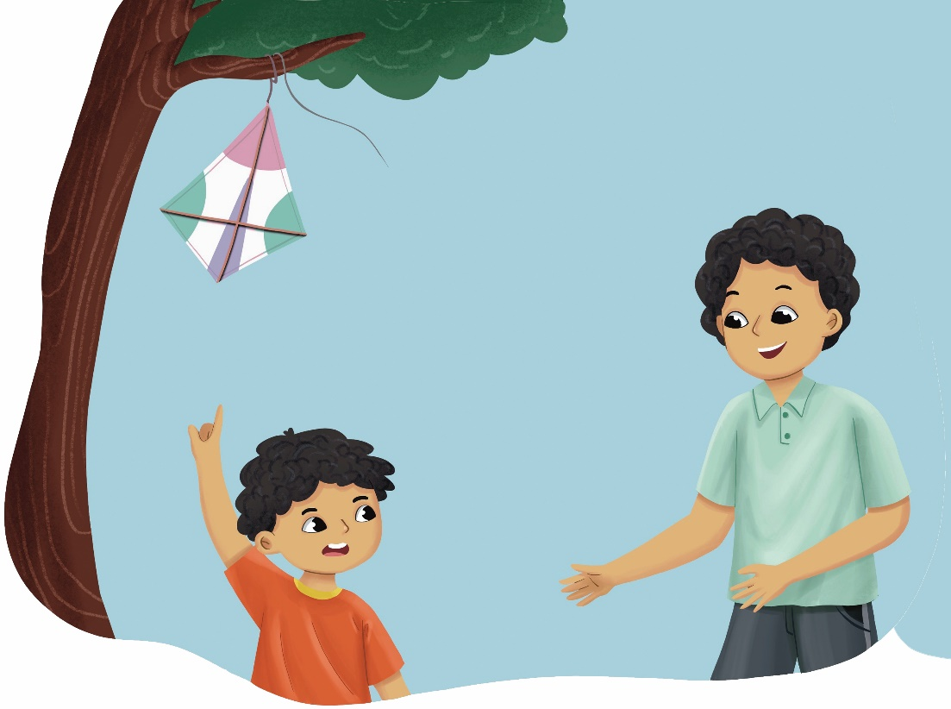
Ayo, peragakan percakapan di bawah ini.
Kata Tolong
2
Baik, Ayah ambilkan, ya.
Kata tolong diucapkan saat meminta bantuan.
Tolong ambilkan layangan itu, Ayah.
Contoh
Tolong ambilkan buku itu, Cici.

Slide 7
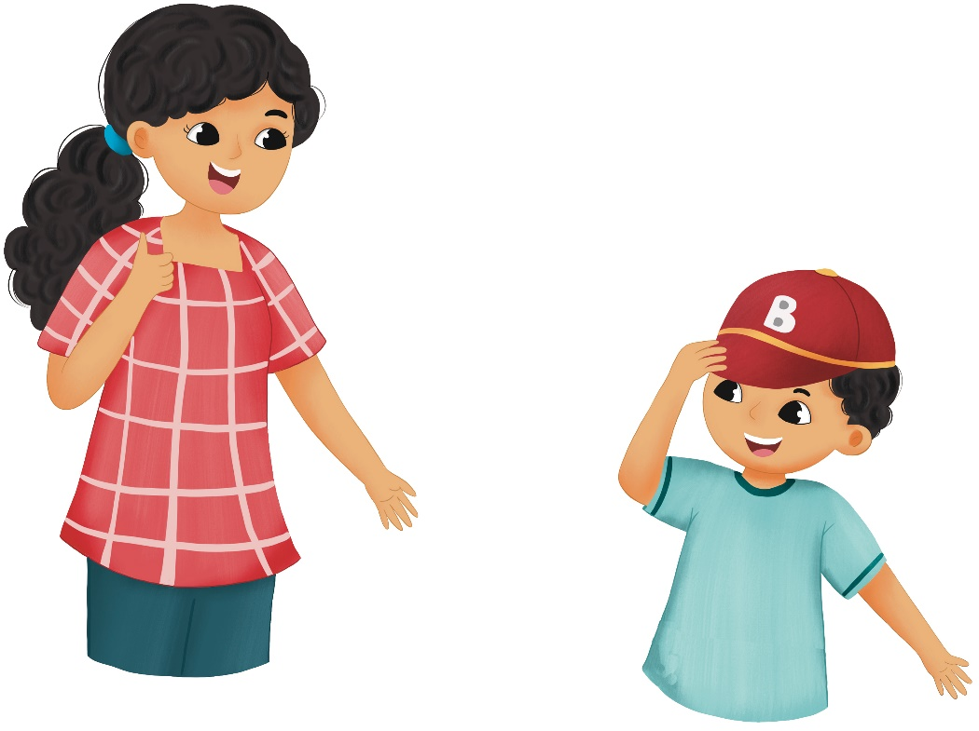
Ayo, peragakan percakapan di bawah ini.
Topi itu hadiah ulang tahun untuk Beni.
1
Terima kasih, Ibu. Topi ini sangat bagus.
Kata Terima Kasih
4
3
Kata terima kasih diucapkan saat meminta bantuan, serta mendapat pujian dan hadiah.
Asyik, terima kasih, Ibu.
2
Wah, keren sekali kamu memakai topi itu.
3
Contoh
Terima kasih, Citra, sudah membantuku membawakan buku.

Slide 8
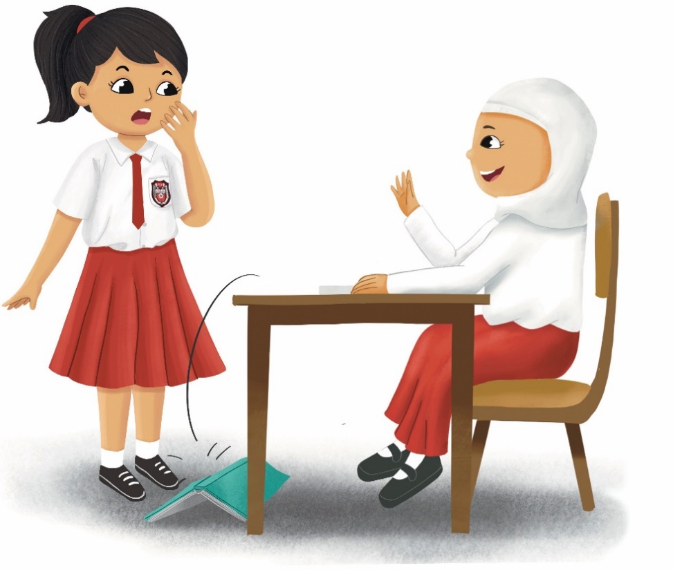
Ayo, peragakan percakapan berikut.
Kata Maaf
Maaf, aku tidak sengaja menjatuhkan bukumu.
3
Tidak apa-apa.
Kata maaf diucapkan saat melakukan kesalahan dan menolak ajakan orang lain.
Contoh
Maaf, ya, aku tidak bisa pergi ke toko buku hari ini.

Slide 9
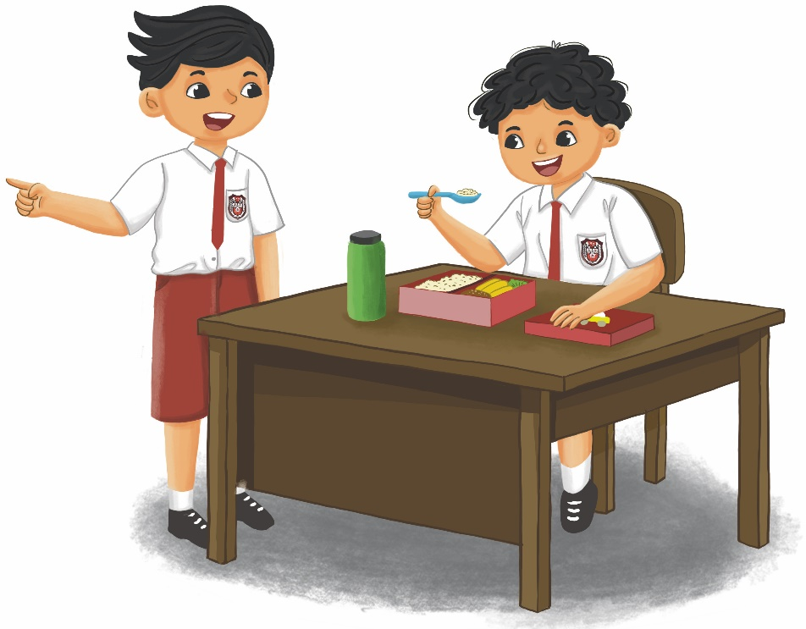
Ayo, tirukan percakapan berikut.
Ayo, kita beli makanan di kantin.
Maaf, ya, aku hari ini bawa bekal dari rumah.

